Slide 1
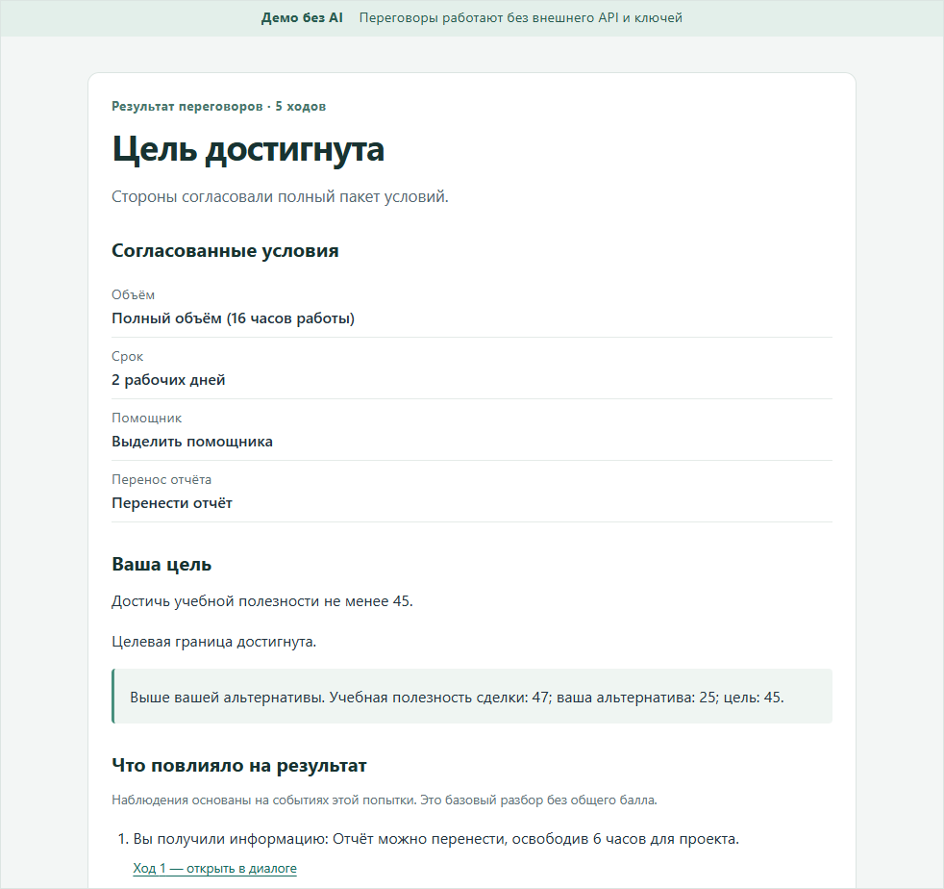
TALKNFACE · АРЕНА ПЕРЕГОВОРОВ
Отрепетируйте сложный разговор до реальной встречи
Закупщик или руководитель проходит учебную встречу, видит, как вопрос, уступка или отказ меняют исход, и пробует другой подход.
Без AI и ключей
Исход от действий
Повтор ситуации
Что делает человек
1
Администратор задаёт сферу, тему, сложность, тон, роль и цель.
2
Игрок выбирает вопросы, факты, доводы и пакет условий.
3
Движок считает последствия. Разбор ссылается на сохранённый ход.
Реальный результат S2. Guided-режим, без внешнего API.
TalkNFace · Арена переговоров
1
Notes:
0:00–0:35. Откройте с обещания, не со стека.
«TalkNFace — Арена переговоров. Отрепетируйте сложный разговор до реальной встречи.»
Покажите кадр настоящего экрана: цель достигнута, условия сделки, полезность 47 против альтернативы 25. Это учебная модель, не оценка сотрудника.
Сразу скажите честно: демо guided, без живого AI. Ценность уже есть: выбор → последствие → разбор → повтор.
Переход: «Зачем репетировать? Потому что на настоящей встрече нет паузы на учебник.»

Slide 2
СИТУАЦИЯ, КОТОРУЮ УЗНАЮТ
Знать приём мало. На встрече ответ выбирают сразу
Плановая поставка. Закупщик обсуждает цену, график и предоплату с директором продаж. Производство не должно встать, бюджет нельзя отдать целиком. Книжка про интересы сторон не делает этот выбор за человека.
Лекция и чек-лист
Живой тренинг
Пробел, который закрываем
Дают словарь: интересы, альтернатива, пакет. Не требуют ответить оппоненту в эту минуту.
Сильный разбор, но дорого собрать пару и повторить ту же сцену несколько раз.
Безопасные попытки в том же контексте, с видимой ценой конкретного хода.
TalkNFace · Арена переговоров
2
Notes:
0:35–1:05. Не проценты рынка и не «тренеры бесполезны».
Опишите одну сцену S1: плановая поставка, директор продаж, цена / график / предоплата.
Лекция не бесполезна — она не создаёт давление выбора. Живой тренинг ценен, но его трудно повторить в том же составе.
Наша гипотеза, не измеренный ROI: короткие попытки с последствиями помогают перенести знание в действие.
Переход: «Как выглядит попытка в продукте.»

Slide 3
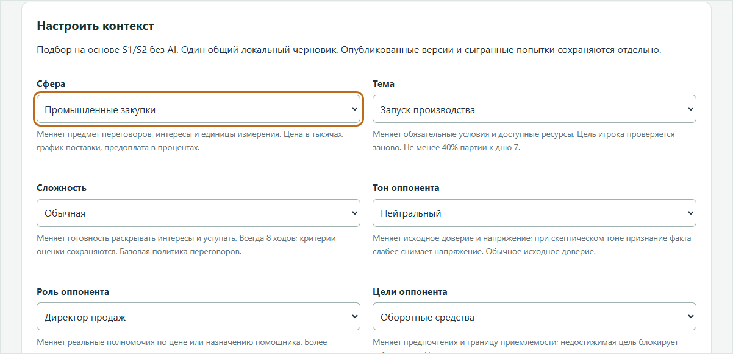
ПУТЬ ПОЛЬЗОВАТЕЛЯ
Настроить → договориться → понять → повторить иначе
1. Настроить
2. Договариваться
3. Понять
4. Иначе
Администратор
Игрок
Игрок
Игрок
Шесть полей. Проверка. Предпросмотр. Явная публикация.
Цель и альтернатива до хода. Затем вопрос, факт, довод, пакет.
Исход сделки отдельно от процесса. Ссылка на сохранённый ход.
Повтор той же версии. Старая попытка не затирается.
Администратор задаёт шесть полей. Игрок затем выбирает ход из списка, не свободный текст.
TalkNFace · Арена переговоров
3
Notes:
1:05–1:45. Чётко разделите роли.
Администратор не играет за оппонента: он задаёт контекст, проверяет достижимость, публикует.
Игрок без регистрации выбирает действия из списка. Это не линейный тест: оппонент раскрывает факты по правилам, пакет может быть принят, отвергнут или закончиться отказом.
Подготовка до первого хода обязательна, если хотите зачёт за неё: галочка в брифинге сама балл не ставит.
Переход: «Покажем две попытки в одной закупке.»

Slide 4
УЧЕБНЫЕ ПРИМЕРЫ, НЕ ИССЛЕДОВАНИЕ НАВЫКА
Одна ситуация — два решения и два разных исхода
Попытка А. Сначала слушает
Попытка Б. Сначала предлагает
Вопрос о логистике → признаёт экономию на разделении партии → логистический довод → вопрос об оплате → пакет 95 / 40% на день 7, остаток на 14 / предоплата 50%.
Тот же взаимный пакет уходит первым ходом, затем вопросы и выход без сделки. Конфигурация та же: закупка, плановая поставка, обычная сложность, дружелюбный тон, директор, доходность.
Соглашение.
Учебная полезность 64 — выше цели 62 и альтернативы 55.
Процесс: 100 из 100 по 7 применимым проверкам.
Соглашения нет. Полезности сделки нет.
Процесс: 70 — зачёт за взаимный пакет сохраняется.
Отказ — не провал процесса. Баллы не вычитаем как «рост навыка».
TalkNFace · Арена переговоров
4
Notes:
1:45–2:35. Это синтетические попытки одной версии S1, не пилот у заказчика.
А — маршрут из сценария показа: полезность 64, процесс 100. Источники: DEMO_GUIDE, G5, G6, clean-machine.
Б — из таблицы G6: пакет в начале, затем исследование и выход. Соглашения нет, процесс 70. Зачёт «взаимный пакет» остаётся, потому что сделка для этой проверки не нужна.
Не говорите, что человек «стал компетентнее на 30 пунктов». Не переводите 64 в рубли.
Переход: «Тот же продукт работает и для разговора внутри команды.»

Slide 5
КОНФИГУРИРУЕМОСТЬ
Закупка и нагрузка команды: один тренажёр, шесть настроек
S1. Промышленные закупки
S2. Срочная задача и нагрузка
Цена, график партии, предоплата. Плановая поставка допускает всю партию на день 14; запуск производства — нет. Проверенный пакет: полезность 64.
Объём, срок, помощник, перенос отчёта. Проверенный путь: полный объём / 2 дня / помощник / перенос. Полезность 47, цель 45.
Сфера
Тема
Сложность
Меняет предмет и единицы: деньги и график либо часы и ресурсы.
Меняет допустимые условия. Недостижимый запрос не публикуется.
Когда оппонент раскрывает интерес и насколько жёстко принимает пакет. Всегда 8 ходов.
Тон
Роль
Цель
Стартовое доверие и напряжение. Скептик слабее снимает напряжение признанием факта.
Полномочия: директор согласует цену шире, менеджер — уже; лид может сам предложить помощь.
Что для оппонента ценнее: оборот или доходность; нагрузка или полный объём.
TalkNFace · Арена переговоров
5
Notes:
2:35–3:15. Две семьи, не «любая отрасль».
Шесть полей совпадают с постановкой PDF. Эффекты — из компилятора G5, без раскрытия скрытых порогов цены.
Не обещайте, что каждая комбинация валидна: тема «переприоритизация» в этой версии отклоняется, потому что без помощника цель 45 недостижима.
Третьей семьи сценариев нет.
Переход: «После попытки человек видит не оценку личности, а разбор ходов.»

Slide 6
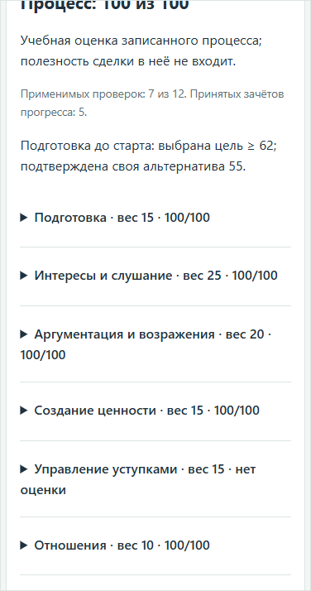
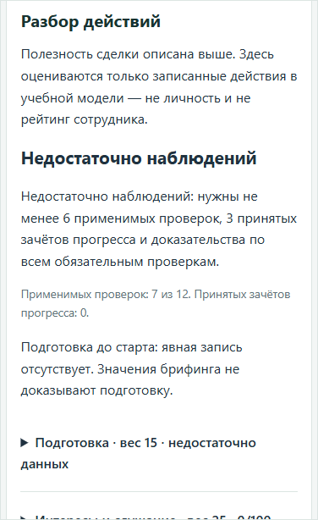
ОБРАТНАЯ СВЯЗЬ
Разбор указывает на сохранённый ход, а не на общий совет
Сделка ≠ процесс
Плохое соглашение
Полезность сделки — про пакет. Балл процесса — про записанные действия учебной модели. 100 из 100 — не «100% компетентности переговорщика».
S2, урезанный пакет: соглашение слабое, полезность 20, процесс 44.12. Отношения и подготовка могут быть зачтены, аргументация — нет.
Мало ходов или нет подготовки — «Недостаточно наблюдений». Приложение не выдумывает общий балл.
Один следующий фокус
Рекомендация привязана к проваленной проверке и предлагается как альтернатива. Она не обещает, что оппонент согласится.
TalkNFace · Арена переговоров
6
Notes:
3:15–4:00. Покажите разделение: сверху исход сделки, ниже процесс.
100: 7 применимых из 12, 5 зачётов прогресса, уступки «нет оценки» — не штраф.
44.12 в S2 — формула весов, не «человек на 44%».
Недостаточно наблюдений: нет подготовки или мало событий.
Ссылка «Ход 5» ведёт к фразе из той попытки, не к шаблону экрана.
Переход: «Кому это нужно после хакатона — как гипотеза, не как клиентский кейс.»

Slide 7
ЦЕННОСТЬ
Повторяемая практика для игрока и понятный контур для организатора
Игрок
Администратор / наставник
Возможный покупатель
Начинающий закупщик или руководитель
Готовит занятие, не играет оппонента
HR / L&D, гипотеза
Несколько попыток без стыда за «не тот» ответ. Видит, какой ход изменил исход, и повторяет ту же версию.
Шесть настроек, проверка достижимости, публикация, разбор по действиям ученика. Дополняет тренера, не заменяет его.
Короткий корпоративный модуль soft skills. Нет пилотов, договоров и измеренного ROI. Алабуга — автор кейса, не наш клиент.
TalkNFace · Арена переговоров
7
Notes:
4:00–4:35. Три роли, три разных обещания.
Игрок получает попытки. Организатор — настраиваемую сцену и материал для разговора.
Покупатель — сегмент, не выручка. Коммерческая модель и пилот — гипотеза.
Не говорите «заменим тренеров» и не называйте ОЭЗ партнёром продукта.
Переход: «Почему разбор можно проверять, а не верить модели на слово.»

Slide 8
ПОЧЕМУ ЭТОМУ МОЖНО ДОВЕРЯТЬ
Одинаковые действия на той же версии дают тот же исход
1
2
3
Интерфейс
→
Правила переговоров
→
Сохранённый разбор
Игрок выбирает ход. Администратор публикует версию. Фразы сохраняются как есть.
Допустимость пакета, раскрытие фактов, полномочия и полезность считает учебный движок.
Отчёт строится по событиям попытки. Повтор — новая попытка той же публикации.
Зачем это игроку
Можно спорить с решением, открыв ход. Нельзя получить другой исход из тех же сохранённых действий «потому что модель передумала».
Стек (вторично): веб-приложение, Fastify и React, SQLite. Локальный показ на 127.0.0.1. После Stop/Start попытка сохраняется. Вход и владение сессией проверены на loopback HTTP — это не сертификат корпоративной безопасности и не публичный сайт.
TalkNFace · Арена переговоров
8
Notes:
4:35–5:05. Диаграмма, не лекция про миграции.
Польза: воспроизводимость и проверяемость. Стек — одна строка.
Перезапуск: Stop/Start на том же порту, cookie жива — попытка продолжается. Это измерено на проверенном Windows-ПК, не обещание любой ОС.
Доступ: пароль администратора, cookie HttpOnly, чужой UUID не открывает попытку. Публичный HTTPS не делали.
Переход: «Что уже можно показать жюри и что честно ещё впереди.»

Slide 9
ГРАНИЦЫ MVP
Guided-цикл работает сейчас. Свободный диалог — впереди
Работает сейчас
Следующий этап
● Две семьи сценариев с ветвлением: закупка и нагрузка.
○ Свободный текст и AI-оппонент — не в этом демо.
● Шесть настроек, проверка и публикация версии.
○ Генерация сценария моделью — не в этом демо.
● Выбор действий, последствия, отказ или сделка.
○ Качество адаптера Qwen отдельно не принято.
● Разбор по сохранённым ходам и повтор ситуации.
○ Публичный HTTPS и чужая машина жюри — не сертифицированы.
● Локальный Windows-запуск: без модели и без платного API.
○ Сроки этих шагов не назначаем.
TalkNFace · Арена переговоров
9
Notes:
5:05–5:35. Не начинайте питч с «у нас нет AI». Здесь — честная граница после показанной ценности.
Guided — рабочий продукт: выбор, последствия, объяснение, повтор.
Скачанный чекпоинт или обучение на другом компьютере не равны встроенной возможности.
Если спросят про Qwen: планируем свободнее вести диалог на тех же правилах сделки. Пока игрок выбирает действие из списка.
Переход: «Готовы показать прототип и откуда брать материалы.»

Slide 10
ДЕМОНСТРАЦИЯ
Прототип можно пройти: настройка, переговоры, разбор
Отрепетируйте сложный разговор до реальной встречи — на этой машине, в guided-режиме, без ключей.
Что открыть
Запуск на Windows
Презентация: docs/submission/TALKNFACE_PRODUCT_PITCH_RU.pptx
Вход рецензента: docs/submission/README.md
Показ 3–5 мин: docs/DEMO_GUIDE_RU.md
Код приложения: feature/app-qwen-independent-01
Эта поставка слайдов: docs/organizer-presentation-01
Репозиторий сейчас закрыт для анонимного чтения:
нужны права или ZIP владельца.
Prepare
Start -Port 3100
Stop
http://127.0.0.1:3100/admin
Это локальный контур, не сайт.
Пароль задаёте вы. Модель не нужна.
TalkNFace · Арена переговоров
10
Notes:
5:35–6:20. Здесь переходите в живое демо по DEMO_GUIDE_RU.
Маршрут: admin → шесть полей supply/planned/normal/friendly/director/margin → проверить → опубликовать → подготовка → логистика → факт → довод → оплата → 95/split/50 → разбор → «Повторить ту же ситуацию».
Если демо недоступно: пройдите слайды 3–6 по скриншотам, затем S2 кадр «Цель достигнута».
Контактов команды в материалах нет — не выдумывайте имена. Источник — репозиторий владельца.
Анонимный GitHub сейчас 404: жюри нужен доступ или ZIP от владельца. QR на localhost нет и не будет.

Slide 11
ПРИЛОЖЕНИЕ А
Как решение закрывает постановку хакатона
Аудитория и проблема
Закупщик и руководитель; разрыв между теорией и выбором под давлением.
Ценность формата
Повтор в том же контексте и разбор своих ходов. Не замена тренера.
Механики и путь
Настройки → публикация → подготовка → ветвящиеся ходы → исход → разбор → replay.
Конфигурация
Шесть полей администратора. Невалидная цель не публикуется.
Сценарии
Две полноценные семьи: поставка и нагрузка. Третьей отрасли нет.
Обратная связь
Сделка отдельно от процесса; ссылка на сохранённое действие.
Прототип и запуск
Локальный Windows-контур по инструкции. Публичной ссылки нет.
Граница MVP
Guided без AI. Свободный диалог и публичный хостинг — следующие шаги.
Приложение · не основной питч
11
Notes:
Приложение. Показывайте, если жюри просит трассировку к ТЗ.
Источники: PDF с.2–7, README, DEMO_GUIDE, G5/G6/G8/clean-machine.
Опциональные геймификация «уровней персонажа» и публичный деплой не реализованы и не красились как готовые.

Slide 12
ПРИЛОЖЕНИЕ Б
Короткие ответы: баллы, AI, данные, запуск
Что значит 100?
Почему не квиз?
Зачтены применимые проверки этой попытки. Это не компетенция человека и не деньги.
Пакет, полномочия и раскрытие фактов зависят от порядка ходов. Отказ и слабая сделка — валидные финалы.
Где AI?
Данные
В показанном продукте его нет. Qwen задуман для более свободного диалога на тех же правилах сделки.
Локальный SQLite. Нет регистрации игрока. Чужой идентификатор попытку не открывает. Это loopback, не GDPR-аудит.
Как запустить
Что не проверено
Prepare и Start -Port 3100. Нужны сеть на первую установку Node/npm и свой пароль администратора.
Linux/macOS, другой браузер, публичный HTTPS, чужой ПК жюри, качество модели.
Приложение · не основной питч
12
Notes:
Приложение для вопросов.
Не уходите в CUDA, QLoRA, хеши гейтов и миграции.
Если спросят лицензию: файла LICENSE в репозитории нет, решение за владельцем.
Если спросят команду: состав и контакты в материалах не подтверждены.

